Slide 1
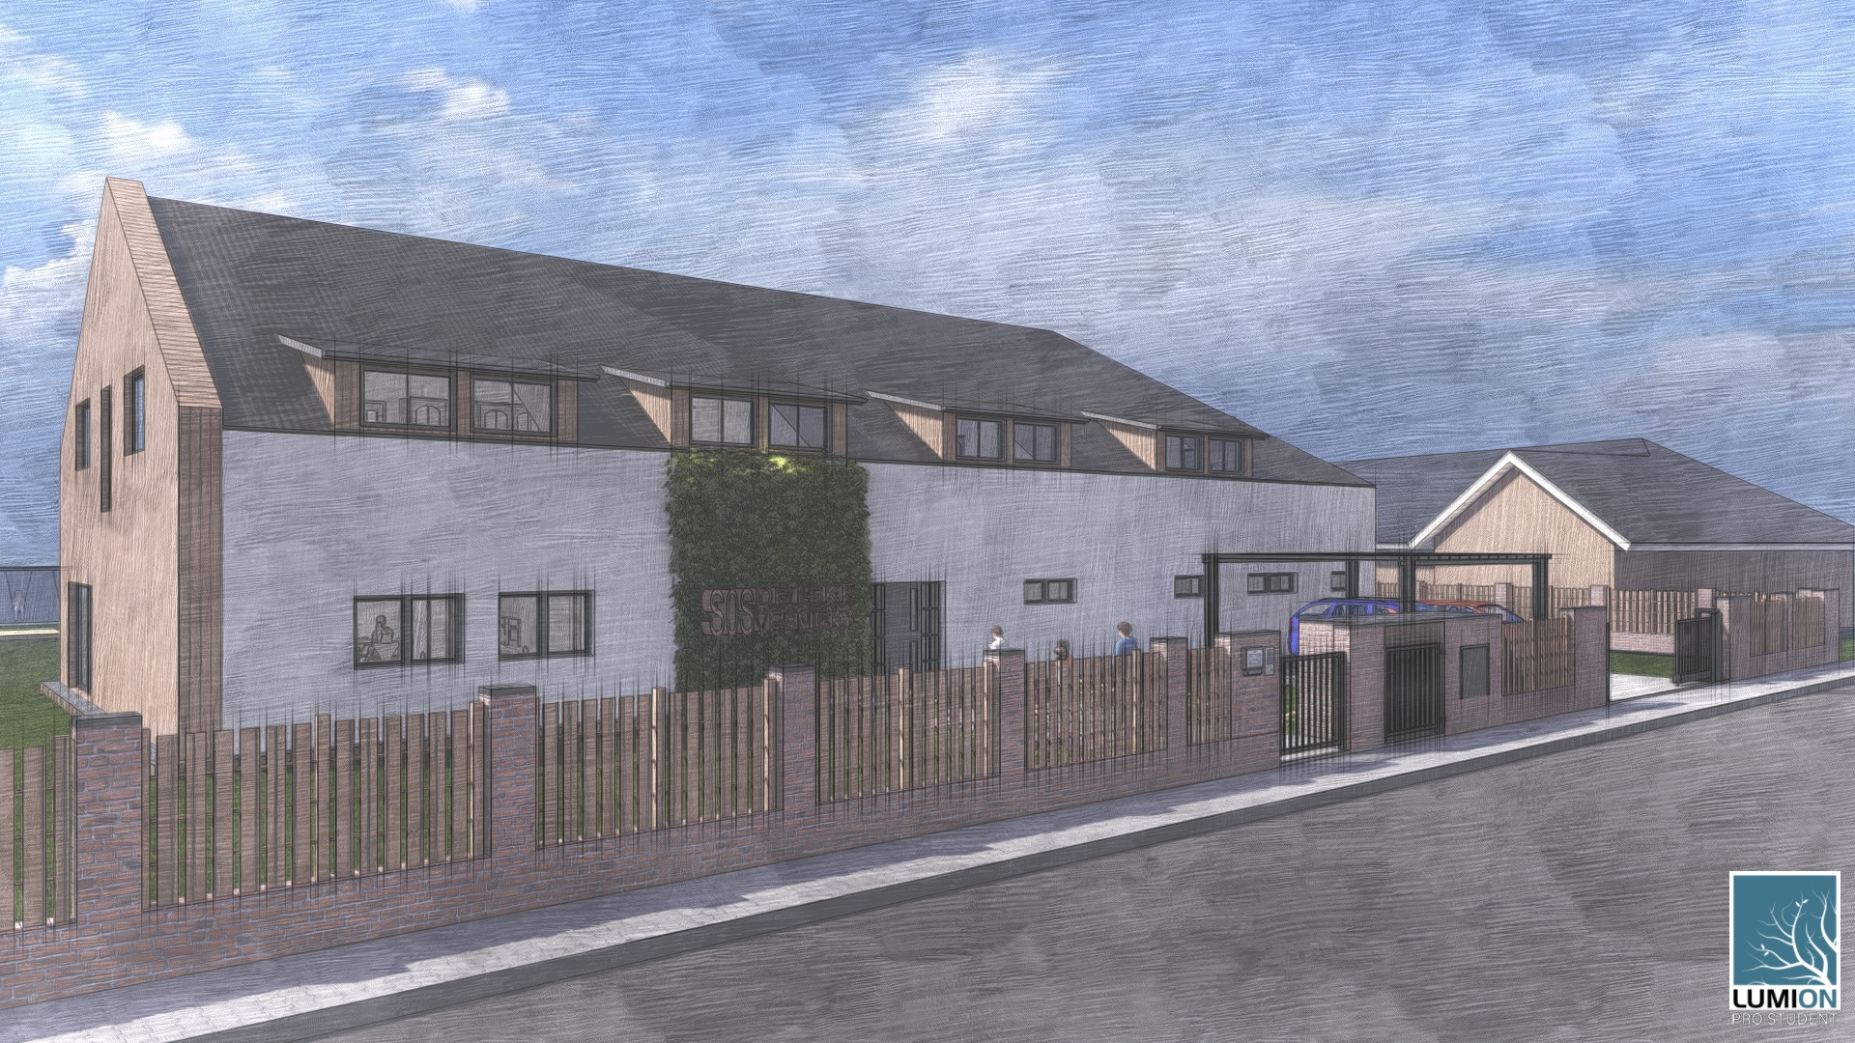

RODINNÝ DŮM PRO SOS DĚTSKOU VESNIČKU
Vypracoval:
Vojtěch Kölbl, 24099
Vedoucí práce:
Ing. Martin Dědič
Oponent:
Ing. Tereza Širhalová
Datum zpracování:
Leden 2023
Katedra:
Katedra stavebnictví
Studijní obor:
Pozemní stavitelství
VYSOKÁ ŠKOLA
TECHNICKÁ A EKONOMICKÁ
V ČESKÝCH BUDĚJOVICÍCH
ÚSTAV TECHNICKO TECHNOLOGICKÝ

Slide 2
LOKALIZACE PROJEKTU
Ateliér I – Ateliér III
Zvolené téma: Rodinný dům pro SOS dětskou vesničku
Umístění objektu: město Lišov
Bakalářská práce:
Vedoucí práce: Ing. Martin Dědič
Oponent: Ing. Tereza Širhalová
Výzkumné otázky bakalářské práce:
Výzkumná otázka č.1:
Variantní návrh zateplení konstrukce střešního pláště šikmé střechy a jeho následné posouzení a vyhodnocení
Výzkumná otázka č.2:
Variantní návrh zateplení konstrukce obvodového pláště a jeho následné posouzení a vyhodnocení

Slide 3
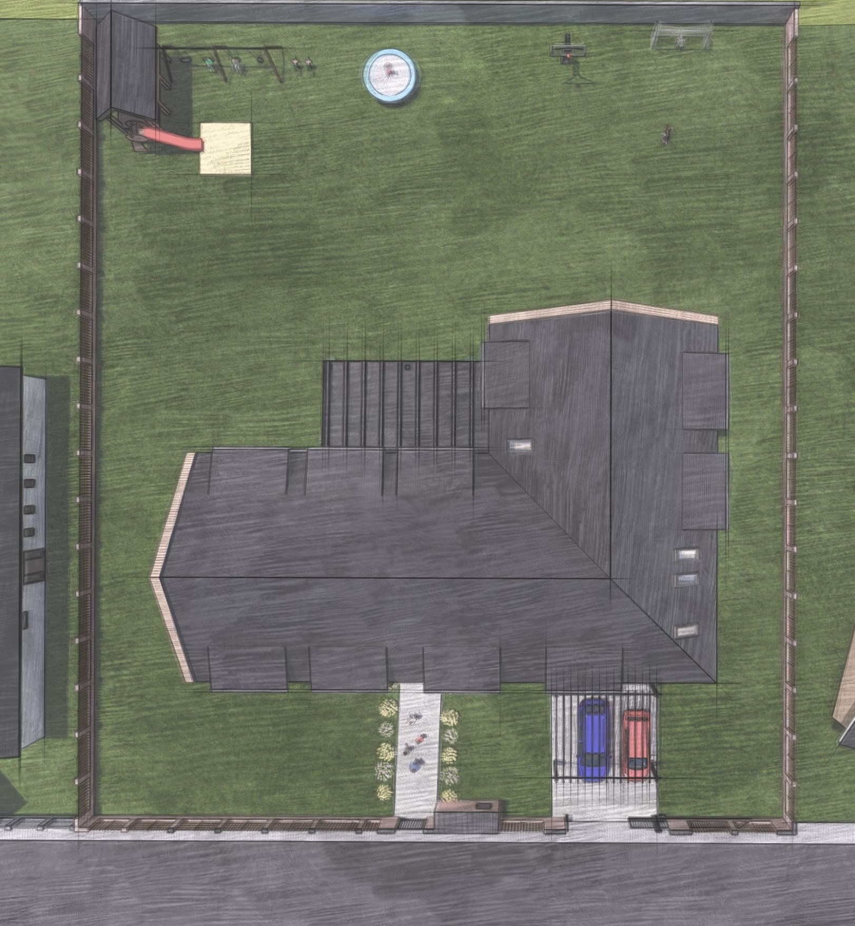
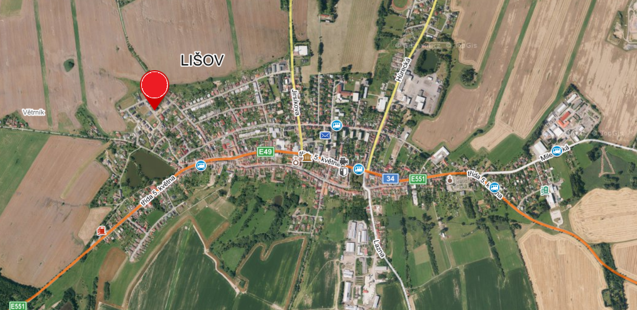
UMÍSTĚNÍ OBJKETU
Lokalita:
Kraj: Jihočeský
Město: Lišov
Poblíž měst České Budějovice a Třeboň
Ulice Topolová

Slide 4
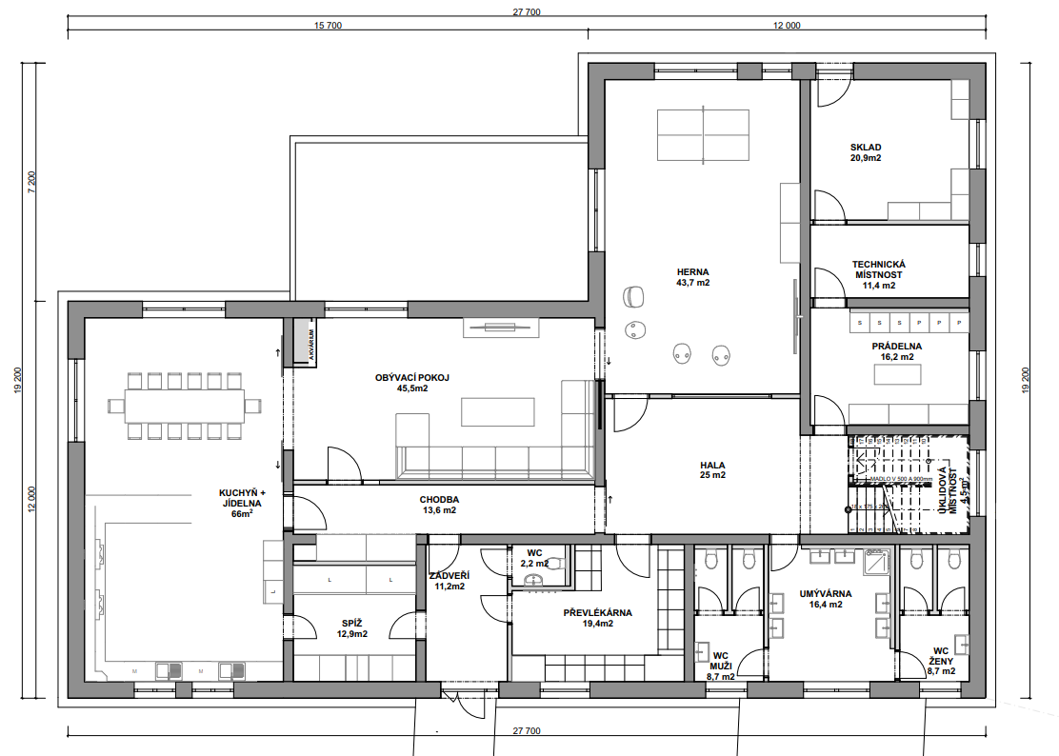
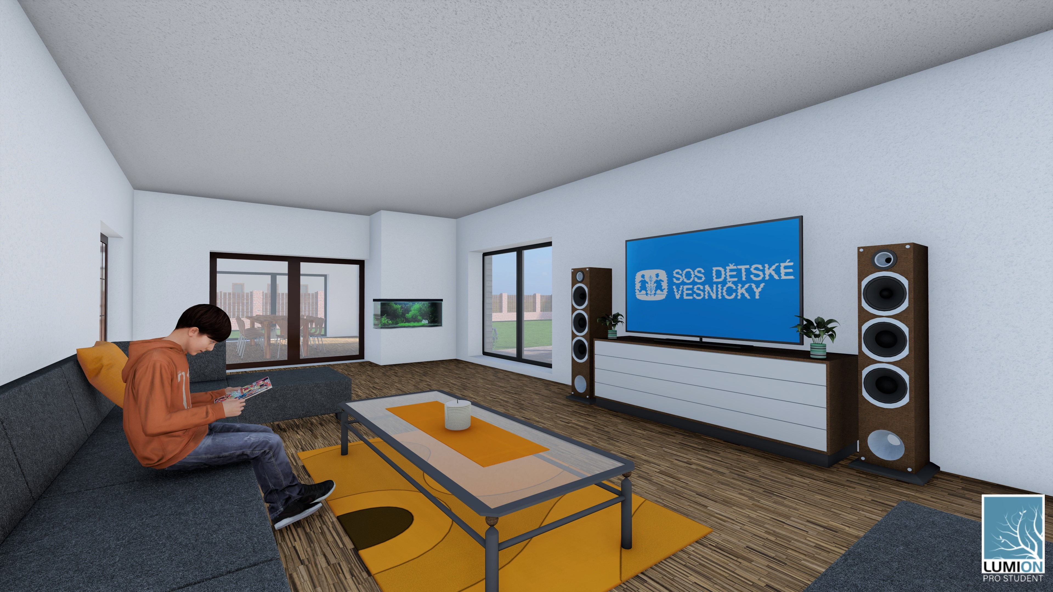
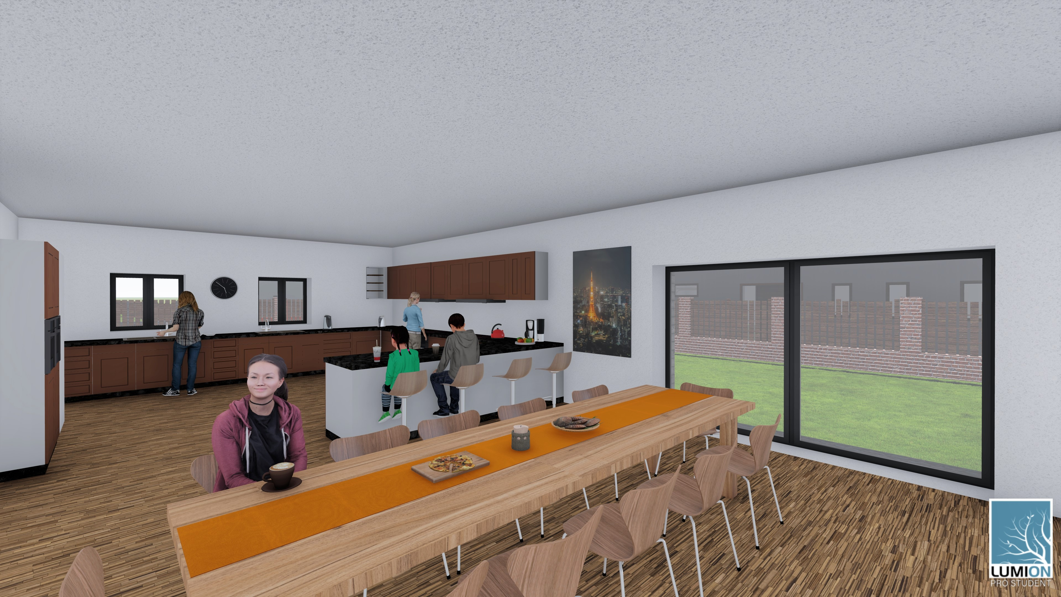
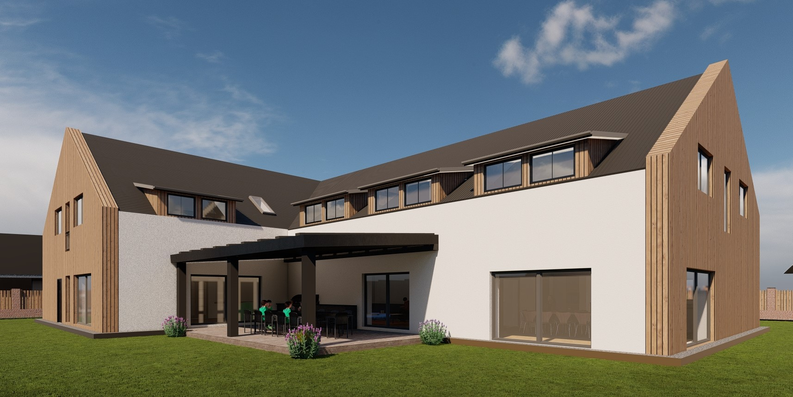
DISPOZIČNÍ ŘEŠENÍ 1.NP

Slide 5
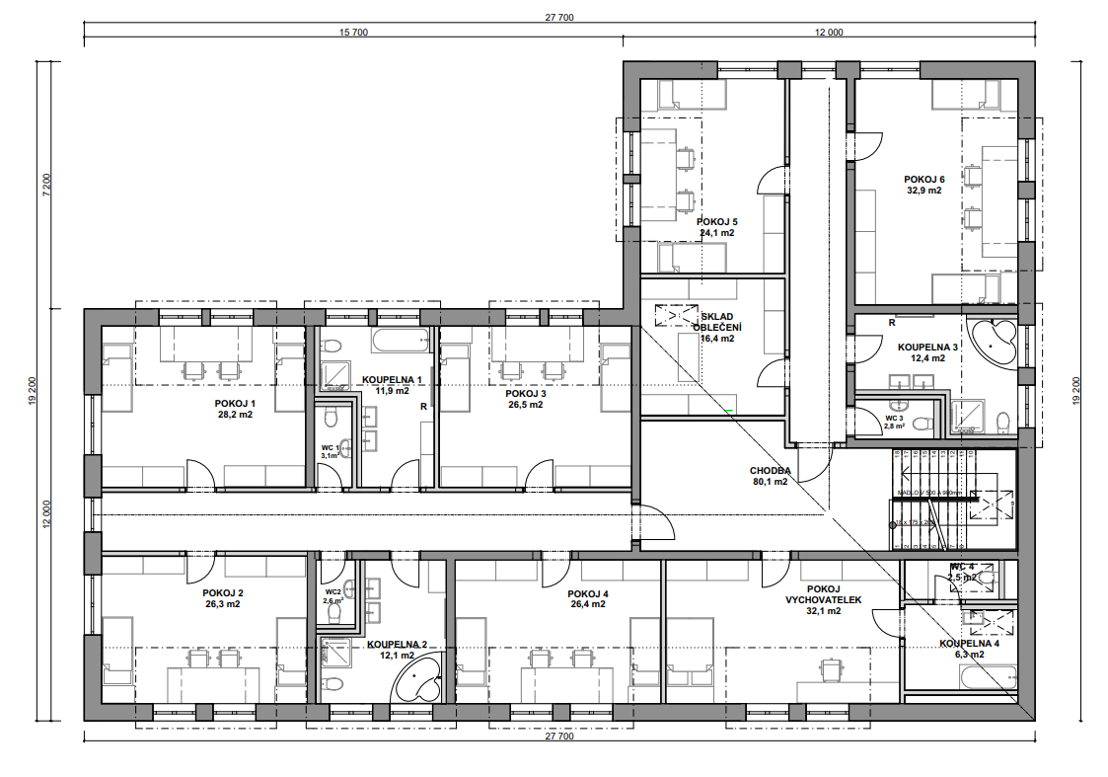
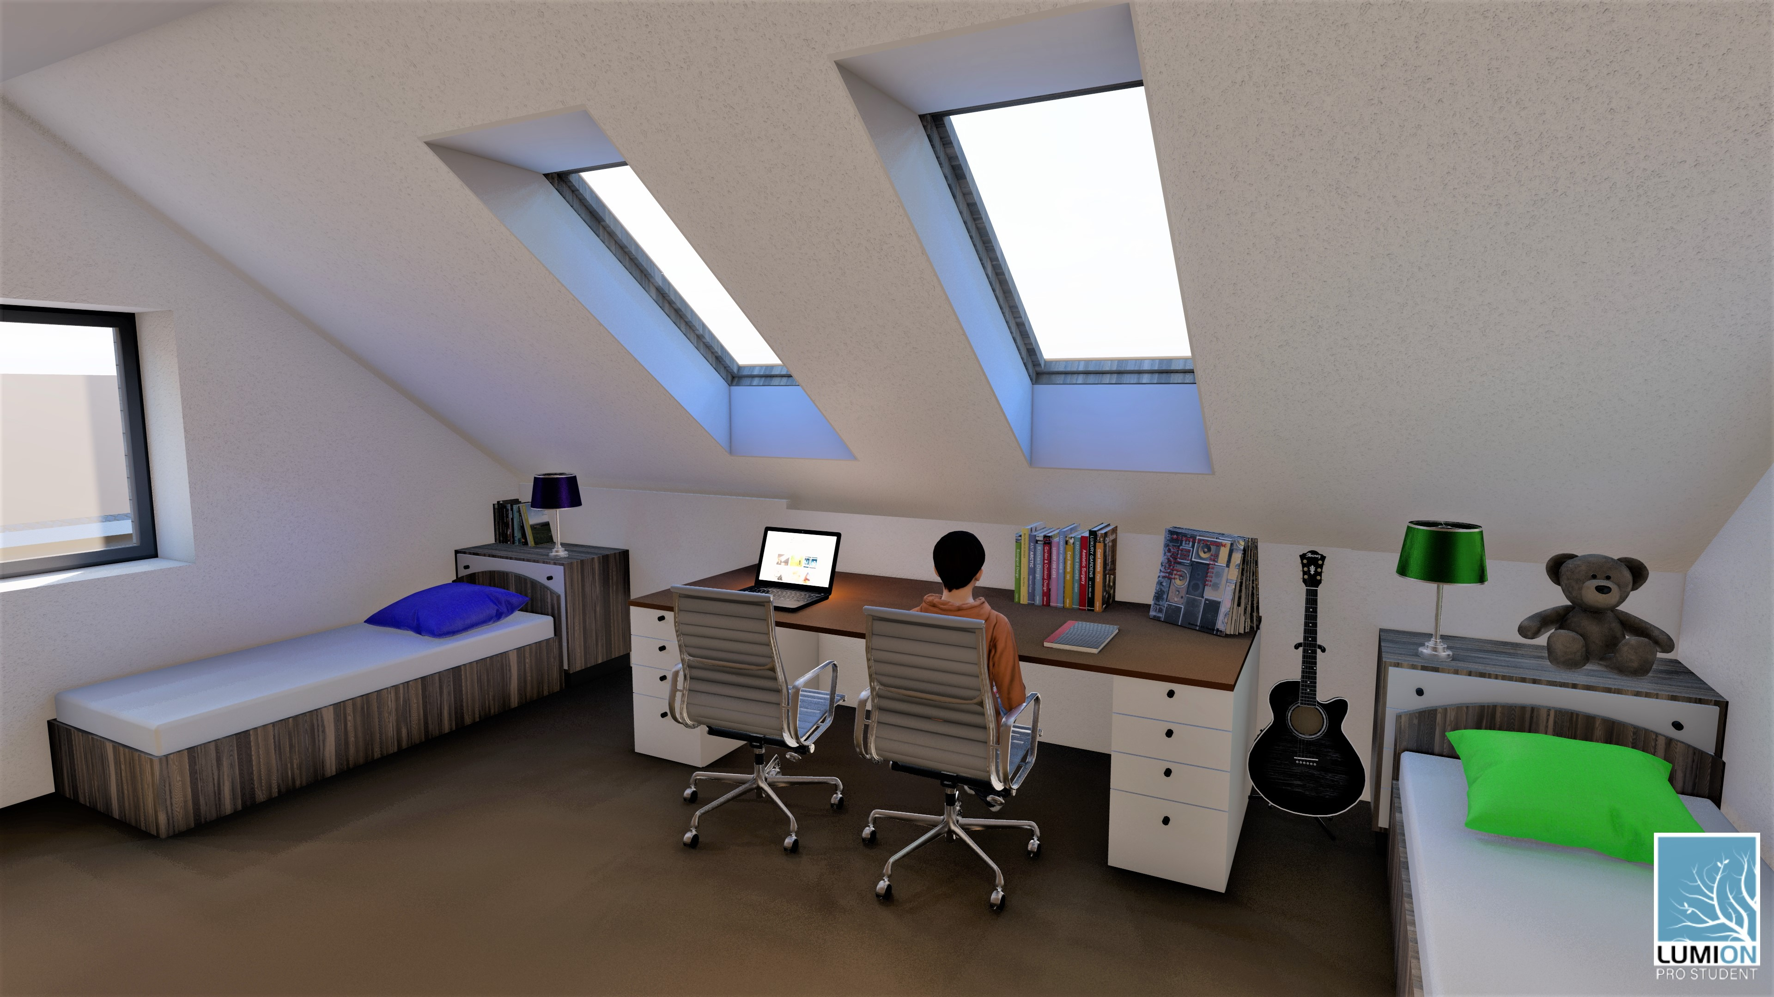
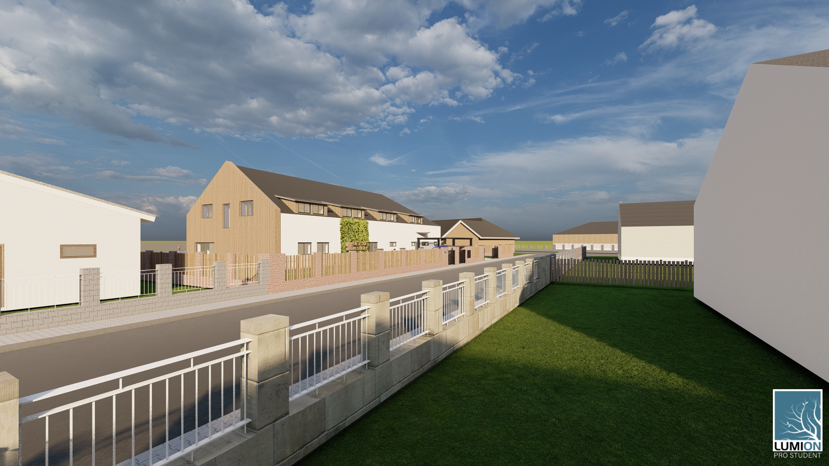
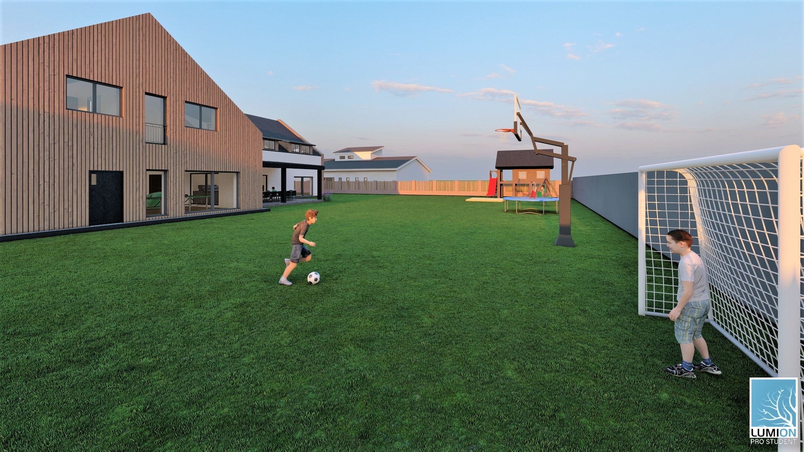
DISPOZIČNÍ ŘEŠENÍ 2.NP

Slide 6
STAVEBNĚ KONSTRUČNÍ ŘEŠENÍ
Založení objektu:
- Základové pasy
Konstrukční systém:
- Obousměrný stěnový systém
Zdivo:
- Porotherm 30Profi - obvodové zdivo
- Porotherm 30Profi, 25 AKU Z - vnitřní nosné zdivo
- Porotherm 14 Profi - příčkové zdivo
Strop:
- Monolitická železobetonová deska
Nosná konstrukce střechy:
- Sedlový ocelovo-dřevěný krov

Slide 7
SOUHRN POROVNÁVANÝCH IZOLANTŮ
Veličina | Tepelná izolace
 | Isover TF Profi | Isover EPS 70F | Delta maxx polar AL | A500 Naturwool | Isover Unirol Profi
d (m) | 0,200 | 0,200 | 0,160 | 0,250 | 0,220
λ (W/mK) | 0,035 | 0,039 | 0,022 | 0,042 | 0,033
R (m2K/W) | 5,700 | 5,060 | 6,960 | 6,000 | 6,600
U (W/m2K) | 0,177 | 0,197 | 0,140 | 0,160 | 0,150
AP (kgSO2 ekv/FU) | 1,250 | 0,250 | 0,030 | 0,001 | 0,092
GWP (kgCO2 ekv/FU) | 17,660 | 39,800 | 5,760 | -11,750 | 9,350
PEI (MJ ekv/FU) | 193,030 | 215,000 | 112,500 | 13,450 | 147,180
Cena (Kč/m2) | 1863 | 871 | 1265 | 370 | 617
vyhodnocení | 4 | 5 | 1 | 2 | 3

Slide 8
1. VÝZKUMNÁ OTÁZKA
Otázka:
Variantní návrh zateplení konstrukce střešního pláště šikmé střechy a jeho následné posouzení a vyhodnocení.
Postup řešení:
- Výběr tepelných izolací ( PUR panel, izolace z ovčí vlny, minerální vlna)
- Návrh posuzovaných skladeb (TI nad krokvemi, TI mezi krokvemi,
TI mezi a pod krokvemi)
- Výpočet pomocí programu Teplo 2017
- Porovnání jednotlivých kritérií ( tloušťka izolace, tepelné vlastnosti, kondenzace vodních par)

Slide 9
1. VÝZKUMNÁ OTÁZKA
Veličina | Střešní plášť
 | TI nad krokvemi | TI mezi a pod krokvemi | TI mezi krokvemi
 | Delta maxx polar AL | A500 Naturwool | Isover Unirol Profi
d (m) | 0,00 | 0,25 | 0,15
R (m2K/W) | 7,38 | 6,01 | 4,22
U (W/m2K) | 0,133 | 0,163 | 0,299
Mc,a (kg/m2rok) | 0,0014 | 0,0432 | -
Mev,a (kg/m2rok) | 0,424 | 16,708 | -
Vyhodnocení | 1 | 2 | 3

Slide 10
2. VÝZKUMNÁ OTÁZKA
Otázka:
Variantní návrh zateplení konstrukce obvodového pláště a jeho následné posouzení a vyhodnocení
Postup řešení:
- Výběr tepelných izolací (čedičová minerální vlna, polystyren EPS)
- Návrh posuzovaných skladeb (kontaktní zat. a bezkontaktní zat.)
- Výpočet pomocí programu Teplo 2017
- Porovnání jednotlivých kritérií ( tloušťka izolace, tepelné vlastnosti, kondenzace vodních par)

Slide 11
2. VÝZKUMNÁ OTÁZKA
Veličina | Obvodová stěna
 | Kontaktní zateplení |  | Bezkontaktní zateplení
 | Isover TF Profi | Isover EPS 70F | Isover TF Profi | Isover EPS 70F
d (m) | 0,52 | 0,52 | 0,56 | 0,56
R (m2K/W) | 6,96 | 6,83 | 7,13 | 6,99
U (W/m2K) | 0,140 | 0,143 | 1 | 0,140
Mc,a (kg/m2rok) | 0,0047 | 0,0047 | 0,0052 | 0,0052
Mev,a (kg/m2rok) | 18,308 | 1,156 | 18,297 | 1,148
Vyhodnocení | 2 | 4 | 1 | 3

Slide 12
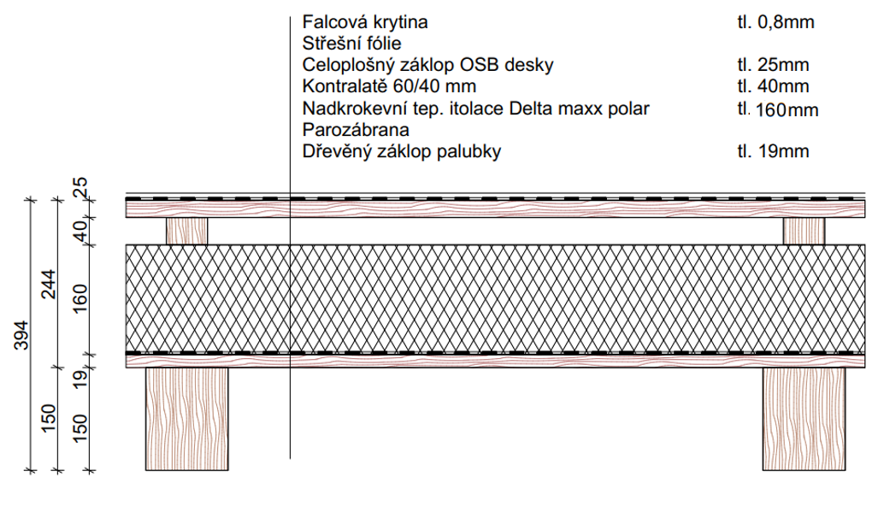
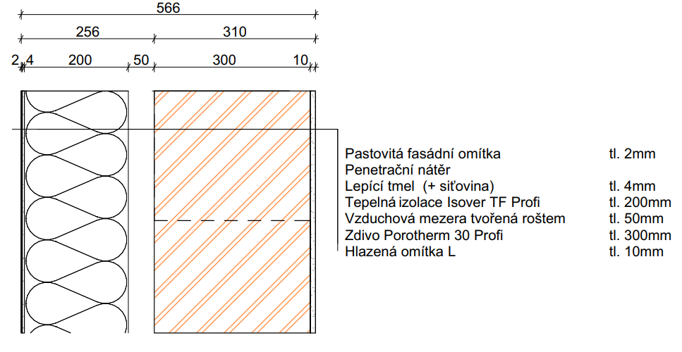
ZÁVĚR
1. výzkumná otázka
- Skladba s nadkrokevní tepelnou izolací Delta maxx polar
2. výzkumná otázka
- Skladba zateplená bezkontaktně tepelnou izolací z čedičové minerální vlny Isover TF profi

Slide 13
OTÁZKA OPONENTA BAKALÁŘSKÉ PRÁCE
Oponent bakalářské práce:
- Ing. Tereza Širhalová
Znění otázky:
- Jsou dle autora přírodní zateplovací materiály (ovčí vlna, konopí) perspektivní v budoucnu?

Slide 14
POZNÁMKA VEDOUCÍHO K BAKALÁŘSKÉ PRÁCI
Oponent bakalářské práce:
- Ing. Martin Dědič
Znění poznámky:
- Některé slovní obraty jsou nevhodně použité. Výraznější využití recenzovaných odborných článků by bakalářskou práci pozvedlo na vyšší úroveň.

Slide 15
DĚKUJI ZA POZORNOST

